Slide 1
情報Ⅰ
1-12 音声のAD変換
1-12-1 音声キャプチャ実験
1-12-2 音声標本化（サンプリング）
1-12-3 音声量子化
1-12-4 音声符号化（コード化）
1-12-5 標本化周波数と近似精度
1-12-6 標本化定理
1-12-7 量子化ビット数と近似精度机上実験
1-12-8 音声AD変換後のコード確認実験

Slide 2
1-12 音声のAD変換

Slide 3



Slide 4
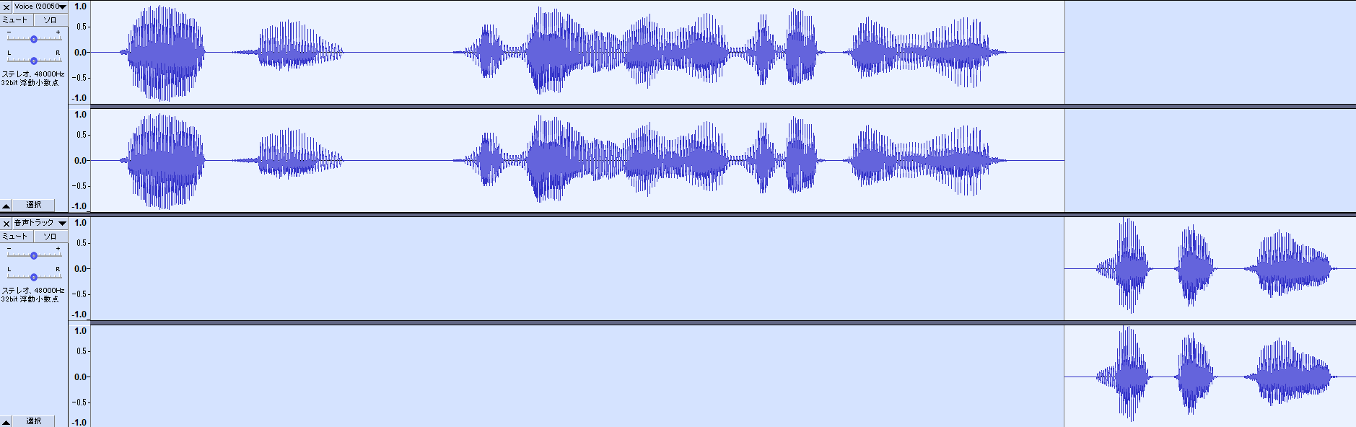
1-12-1 音声キャプチャ実験
音（空気や水などの媒体を進む疎密波）をマイクロホンにより電気信号にした波形（下図）は（ ）情報である。これをディジタル情報に変換することを（ ）といい、 次の手順となる。
① （ ） ② （ ） ③ （ ）
ま た かい
かあ ちゃん ず ぼん が や ぶ れ た よー
アナログ
AD変換
標本化・サンプリング
符号化
量子化

Slide 5
1/12
標本化周期
12
標本化周波数
1/f
標本点
標本化＝
サンプリング
高い（高音質）

Slide 6
量子化ビット
離散的
量子化
近似する整数値

Slide 7
符号化、コード化

Slide 8
量子化誤差
低い（低音質）
1/6
大きく
小さく
小さく
6

Slide 9
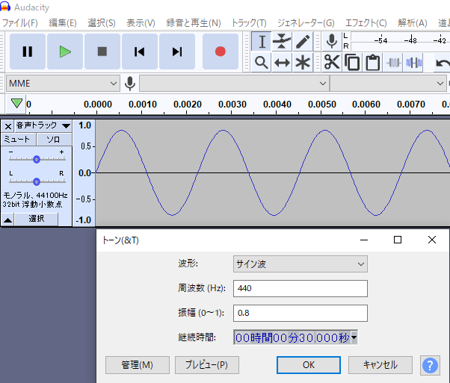
参考：正弦波

Slide 10
標本化定理
２倍以上のサンプリング周波数が必要

Slide 12
1-12-7 量子化ビット数と近似精度机上実験
・標本化した波形を
① 2bit ② 3bit ③ 4bit
量子化した場合の元波形との差、データ量を考察する。

Slide 13
元の音声波形➡１２Hz 標本化
赤線は元の音声測定値→アナログ波形

Slide 14
24
3

Slide 15
36
4.5

Slide 16
48
6

Slide 17
1-10-6 ＡＤ変換、ＤＡ変換 （変換：コンバート）
量子化の際にビット数を すると、元の波形に近似的になるが、情報量は なる。量子化の際の元のアナログ値との差を、 という。
開発当初（1980年代）ＣＤなどのディジタル音源（ＷＡＶ）の量子化ビット数は16ビット、すなわち2¹⁶=65,536ステップであった。
アナログ情報をディジタル変換することを、 といい、ディジタル情報をアナログ情報に変換することを という。
大きく
大きく
量子化誤差
AD変換
DA変換

Slide 18
1-12-8 音声AD変換後のコード確認実験

Slide 19
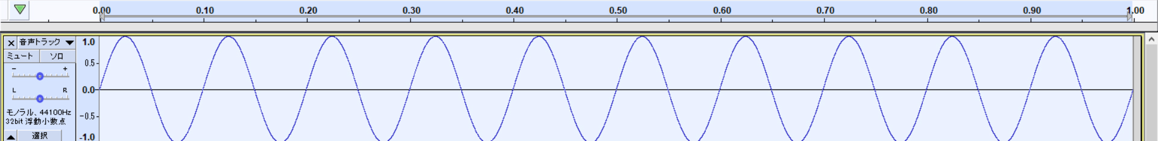
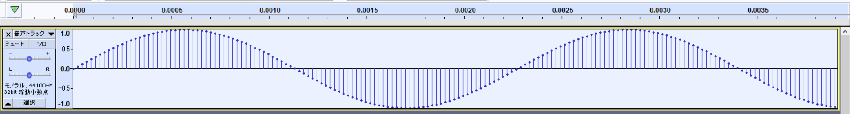
1-12-8 ① 正弦波を発生させてWAV保存
10
0.1
440
0.0027
10Hz Sign-Wave
周波数ｆ＝ Hz 周期T＝ ＝ 秒
440Hz Sign-Wave Listen
周波数ｆ＝ Hz 周期T ＝ ＝ 秒
1
f
1
f

Slide 21
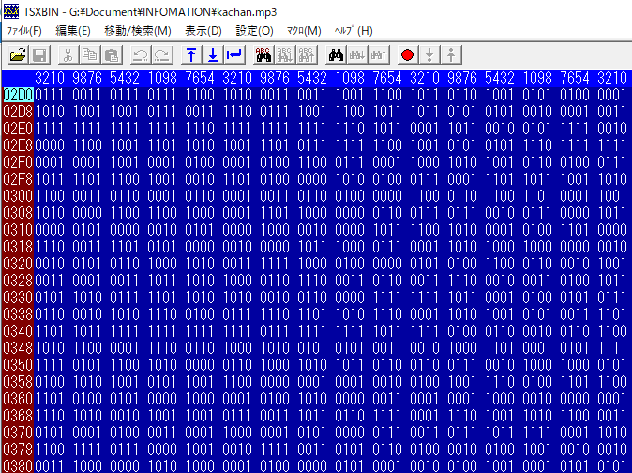
冒頭のデモ音源
「かあちゃん、～」をmp3形式で保存したものを
前述のバイナリエディタで解析を行った一部分が左画像である。
便宜上、8B区切りとして表記しているが、バイナリデータとして処理されていることがわかる。

